Slide 1


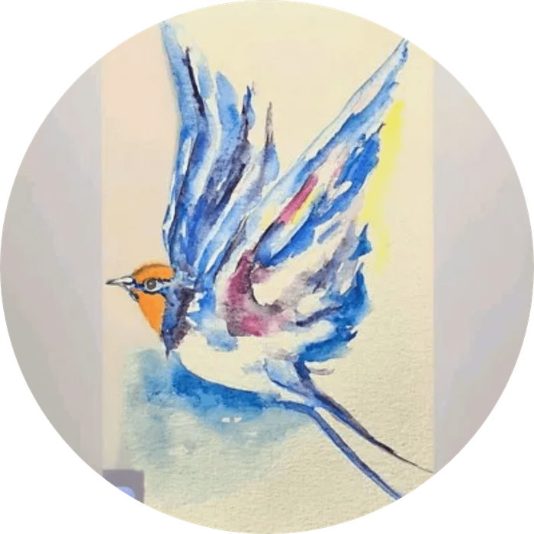
Η Χελιδόνα Ήρθε!
Το έθιμο της 1ης Μαρτίου
Κάθε χρόνο, την 1η Μαρτίου, τα παιδιά καλωσορίζουν την Άνοιξη με ένα πολύ παλιό και όμορφο έθιμο!

Slide 2

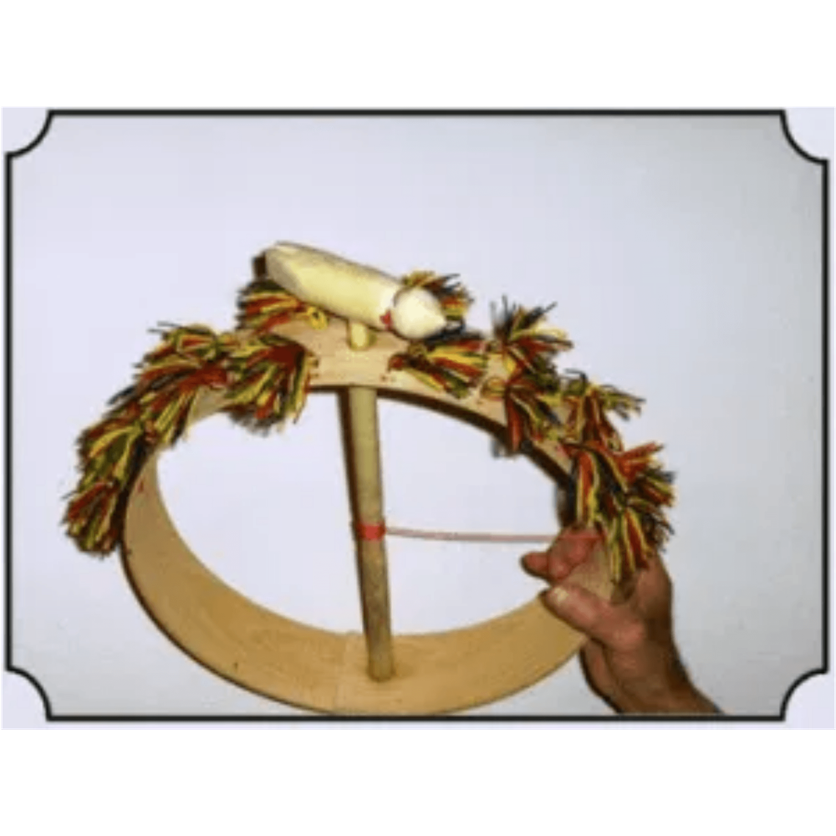



Τι είναι η Χελιδόνα;
Τα παιδιά φτιάχνουν μια ξύλινη χελιδόνα — ένα όμορφο ομοίωμα πουλιού — και το στολίζουν με:
Λουλούδια και πρασινάδες
Κόκκινες και άσπρες κορδέλες
Κλαδάκια από τη φύση
Αυτή η χελιδόνα είναι το σύμβολο της Άνοιξης! 🌸

Slide 3

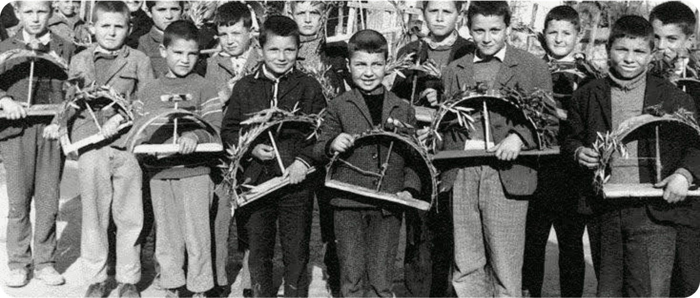



Πώς γίνεται το έθιμο;
Γυρίζουν από σπίτι σε σπίτι
Τραγουδούν το τραγούδι
Παίρνουν δώρα και καλούδια
Είναι σαν τα κάλαντα της Άνοιξης! 🎶

Slide 4





Το Τραγούδι της Χελιδόνας
«Ήρθε, ήρθε η χελιδόνα, ήρθε κι άλλη μελιδόνα, κάθισε και λάλησε, και γλυκά χελίδωσε: Μάρτη, Μάρτη μου καλέ, καλοσόρισε!»
Αυτό το τραγούδι το τραγουδούσαν τα παιδιά από τα πολύ παλιά χρόνια — ακόμα και στην αρχαία Ελλάδα! 🏛️

Slide 5

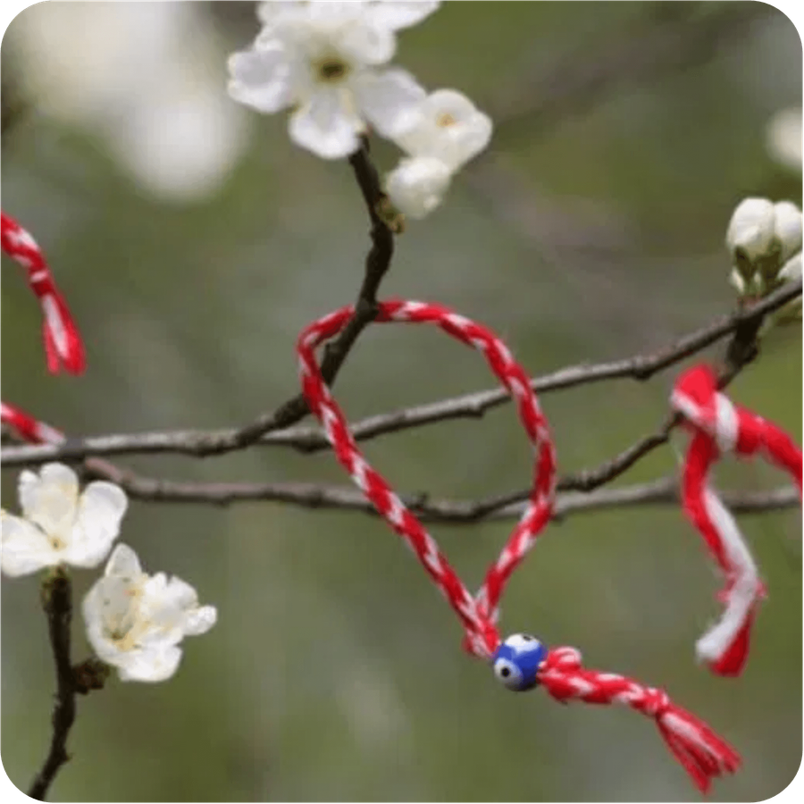



Το Μαρτάκι
Το Βραχιολάκι της Άνοιξης 🔴⚪
Μαζί με το έθιμο της χελιδόνας, τα παιδιά φορούν και το Μαρτάκι — ένα βραχιολάκι από κόκκινη και άσπρη κλωστή.
Προστατεύει από τον δυνατό ήλιο
Φέρνει καλή τύχη για όλο τον Μάρτιο
Στο τέλος του μήνα, το κρεμάμε στα δέντρα για να το πάρουν τα χελιδόνια για τη φωλιά τους!

Slide 6

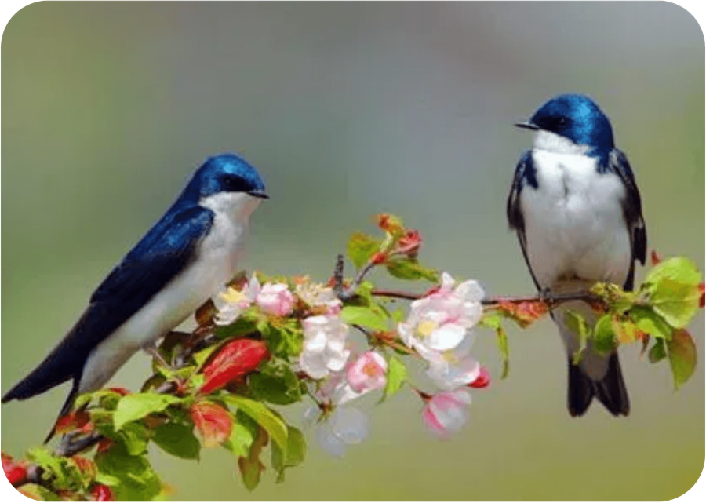




Γιατί αγαπάμε αυτό το έθιμο;
Το έθιμο της Χελιδόνας είναι πολύ παλιό — το έκαναν και τα παιδιά στην αρχαία Ελλάδα!
Η
Άνοιξη
έρχεται και η φύση ξυπνά!
Τα
χελιδόνια
επιστρέφουν από μακριά
Μοιραζόμαστε
χαρά
με τους γείτονες
Τιμάμε τα
έθιμά
μας με αγάπη!
Καλή Άνοιξη σε όλους! 🌸

